Slide 1




文景方圆
基于影视戏剧类文本处理与AI建模的动态场景构建
项目概述与商业计划
2025.03.01

Slide 2



CONTENTS
01 项目概述
03 当前成果
02 人员分工
04 开发计划
05 总结与展望

Slide 3


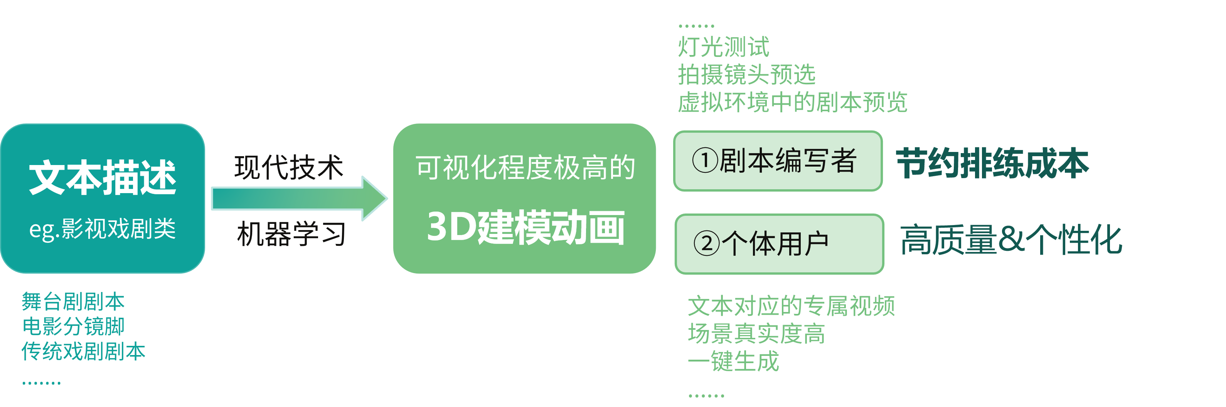
01 项目概述
简单文本→更多视觉艺术
影视戏剧产业正蓬勃发展
影视戏剧类文本的编写与处理需求⬆
项目背景
项目目的
Notes:
随着现代社会中科技与信息传输方式的高速发展，简单的文本表述已经无法满足人们的精神需求，更多的人开始将兴趣转向视觉艺术方面的展现。从短视频到电影，影视戏剧艺术相关的产业正蒸蒸日上。
正因如此，对于影视戏剧类文本（舞台剧剧本，电影分镜脚本，传统戏剧剧本等）的编写与处理需求远超以往。 本项目的目的为通过现代技术与机器学习相结合，使计算机可以基于简要的文本描述进行拓展，产出可视化程度极高的3D建模动画。
剧本编写者可以基于生成的动画进行虚拟环境中的剧本预览，拍摄镜头预选及灯光测试，极大节约影视戏剧相关排练成本；个体用户可以通过该功能一键生成文本对应的专属视频，且由于通过3D建模进行，视频场景真实度远高于常规视频生成方式。
本项目的目的为通过现代技术与机器学习相结合，使计算机可以基于简要的文本描述进行拓展，产出可视化程度极高的3D建模动画。剧本编写者可以基于生成的动画进行虚拟环境中的剧本预览，拍摄镜头预选及灯光测试，极大节约影视戏剧相关排练成本；个体用户可以通过该功能一键生成文本对应的专属视频，且由于通过3D建模进行，视频场景真实度远高于常规视频生成方式。

Slide 4
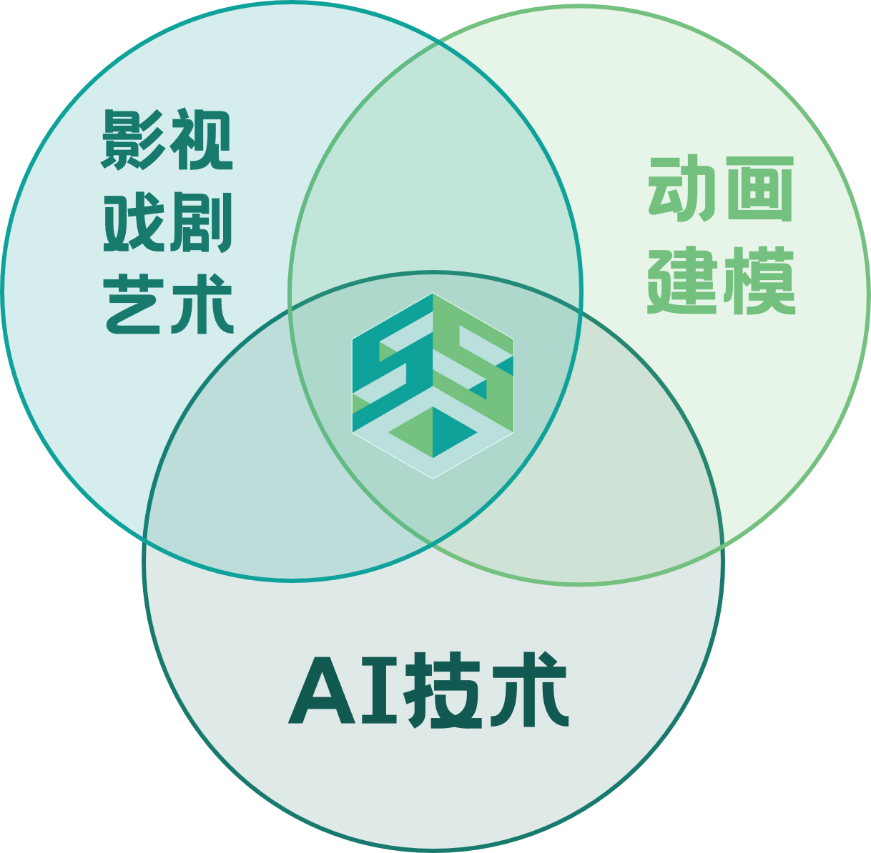
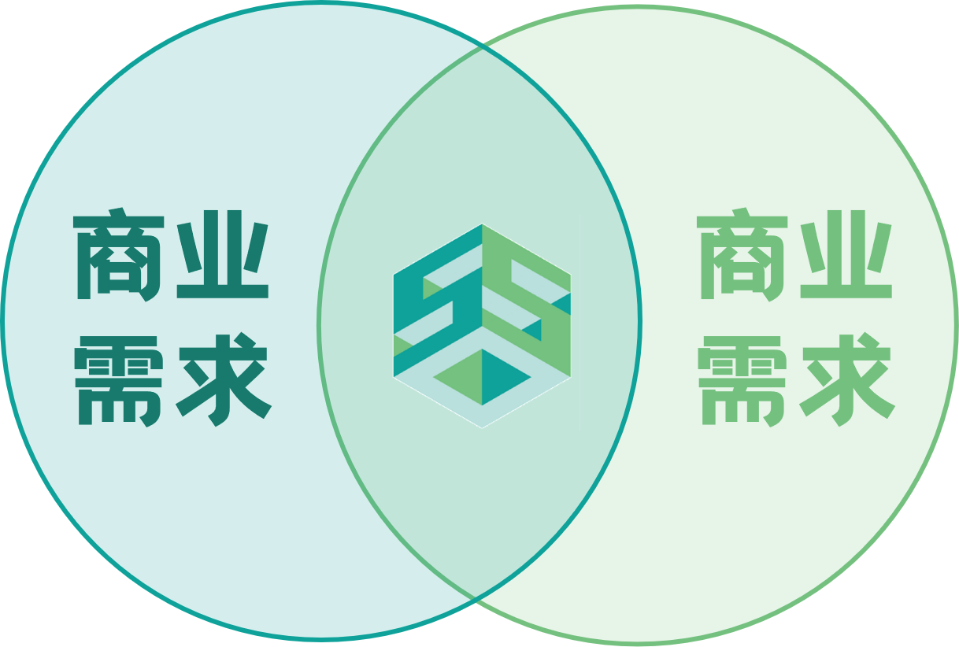
01 项目概述
当前研究现状
研究领域
Notes:
当前的同类研究与产品大多着眼于将常规文本或图像转化为3D建模而非动画。Genie的Luma AI可以将文本关键词转化为3D建模，但并不包含动画；Meshy可以将图像或文本转化为对应的3D建模；阿里的Motionshop可以产出3D建模动画，但只能将视频中的已有人物替换为3D动画，不能基于文本直接产出。
基于当前的研究现状与同类产品对比，本项目的研究领域为影视戏剧艺术、动画建模与AI技术交叉领域的空白区，且存在实用价值与商业需求，该项目将明确优化影视戏剧艺术制作过程中的排练与场景预演环节，并为个体用户提供一种全新的视频生成方式与视觉体验。

Slide 5
02 人员分工
陈雪松 —— 行政 & 后端 & 建模
张馨元 —— 行政 & 舞台设计 & 商业
钱海天 —— 后端工程师
张雨露 —— 建模 & 舞台设计 & 前端
严漪硕 —— 后端 & 建模
Notes:
建模：陈雪松 严漪硕 张雨露
舞台设计：张馨元 张雨露
前端：张雨露
后端：陈雪松 钱海天 张雨露 严漪硕
商业：张馨元
行政：陈雪松 张馨元

Slide 6
03 当前成果
专业知识和技能
①Blender基本操作
②Blender Python API的应用
③Python库在文本处理中的运用
④文本与动画建模的对接方法-FastAPI框架
⑤ 前端技术
⑥影视、舞台戏剧艺术知识
推进方向
实现从文本处理和机器阅读理解到动画建模的全流程，
并结合Blender及其他相关技术，将文本内容转化为建模动画。
Notes:
经过大量前期调研，团队深入积累了丰富的专业知识和技能，涵盖了Blender基本操作、Blender Python API的应用、影视及舞台戏剧艺术基础知识、Python库在文本处理中的运用、前端技术的基础使用，以及文本与动画建模的对接方法等。
团队确立了清晰的推进方向和实现目标：实现从文本处理和机器阅读理解到动画建模的全流程，并结合Blender及其他相关技术，将文本内容转化为建模动画。

Slide 7
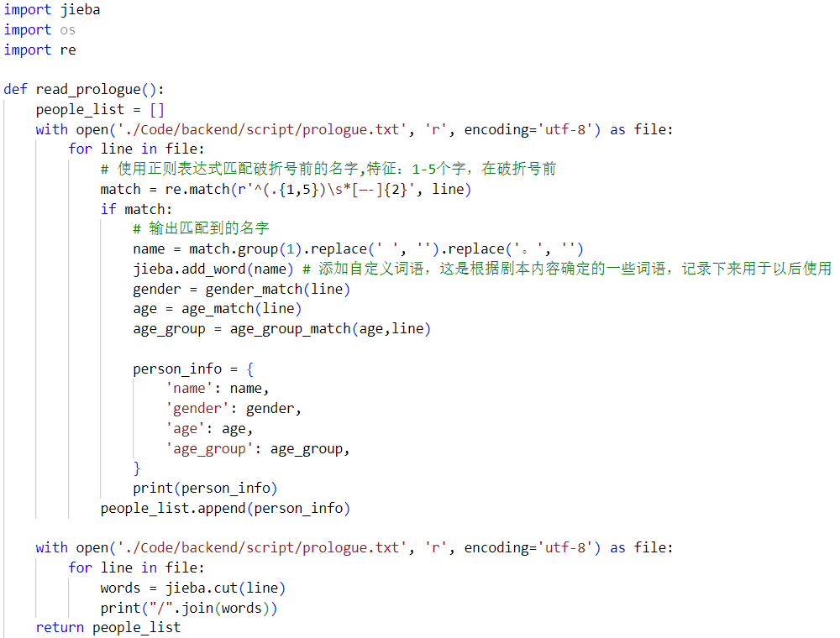
03 当前成果
实质进展
1、前后端框架，以及二者与动画的对接
2、系统各模块的实现路径和内容规划
3、结构清晰、功能完善的基础架构
4、文本解析与动画生成的核心服务
推进方向
使用分词工具进行初步分词，
并结合词性标注与命名实体识别等技术优化分词结果，生成确定的指令集
分类并产生高准确度的文本数据集
Notes:
目前，团队已取得实质性进展。完成了前后端框架的搭建，明确了系统各模块的实现路径和内容规划，形成了结构清晰、功能完善的基础架构。
后端搭建了文本解析与动画生成的核心服务，为系统提供稳定高效的技术支持。
团队使用合理的分词工具进行中文文本的初步分词，并结合词性标注与命名实体识别等技术优化分词结果，分类并产生高准确度的文本数据集，为机器阅读理解与后续建模动画生成奠定了基础。

Slide 8
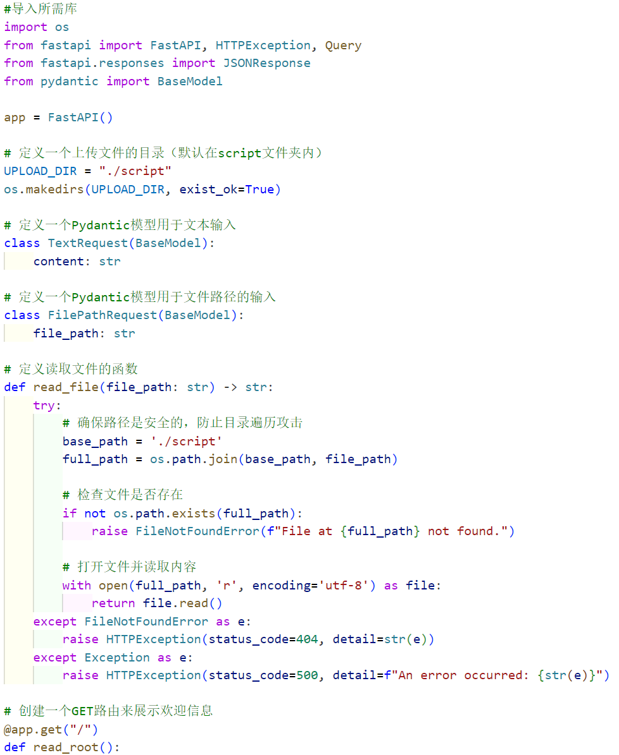
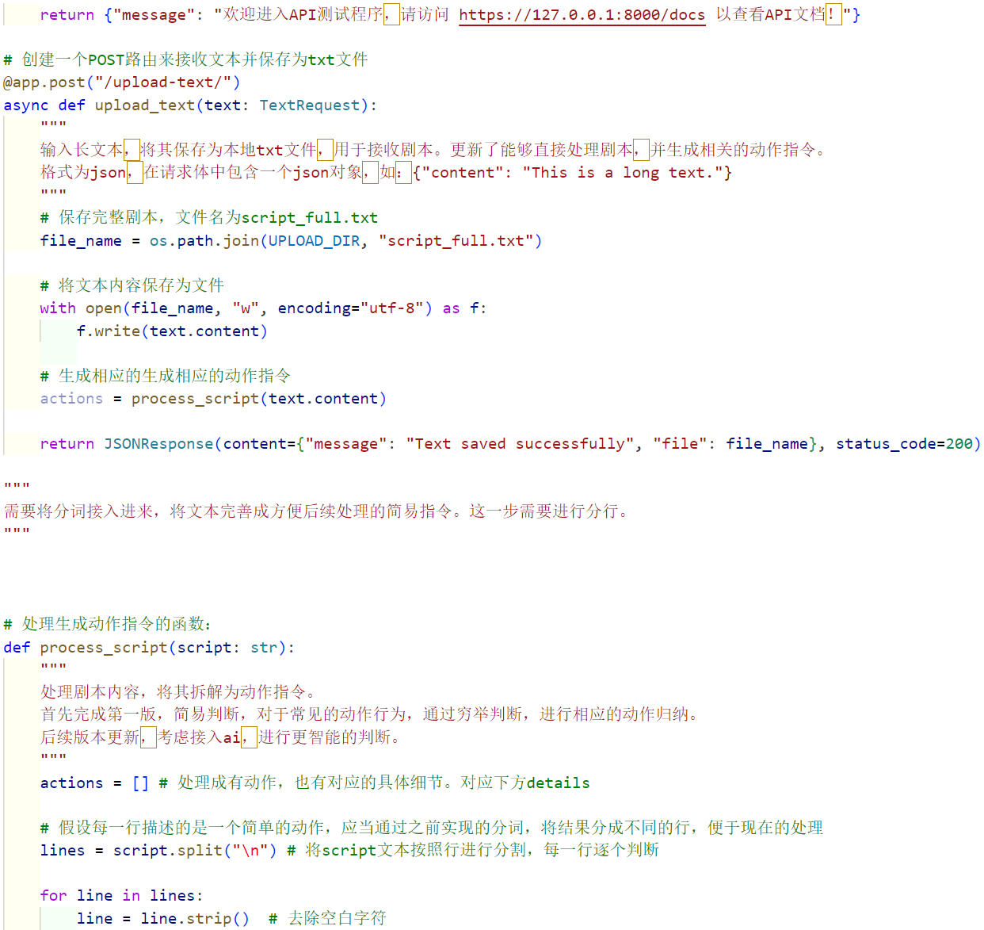
03 当前成果
FastAPI框架
使用 FastAPI 框架搭建后端服务，提供了基本的API接口。
已实现：
1.文件上传与保存
2.剧本文本处理与动作指令生成
3.文件读取
4.动作指令与细节
5.自动化的API文档
6.错误处理
未来进一步扩展：
1.智能化的动作解析 2.接入分词工具 3.接入Blender进行动画渲染集成
Notes:
目前，团队已取得实质性进展。完成了前后端框架的搭建，明确了系统各模块的实现路径和内容规划，形成了结构清晰、功能完善的基础架构。
后端搭建了文本解析与动画生成的核心服务，为系统提供稳定高效的技术支持。
团队使用合理的分词工具进行中文文本的初步分词，并结合词性标注与命名实体识别等技术优化分词结果，分类并产生高准确度的文本数据集，为机器阅读理解与后续建模动画生成奠定了基础。

Slide 9
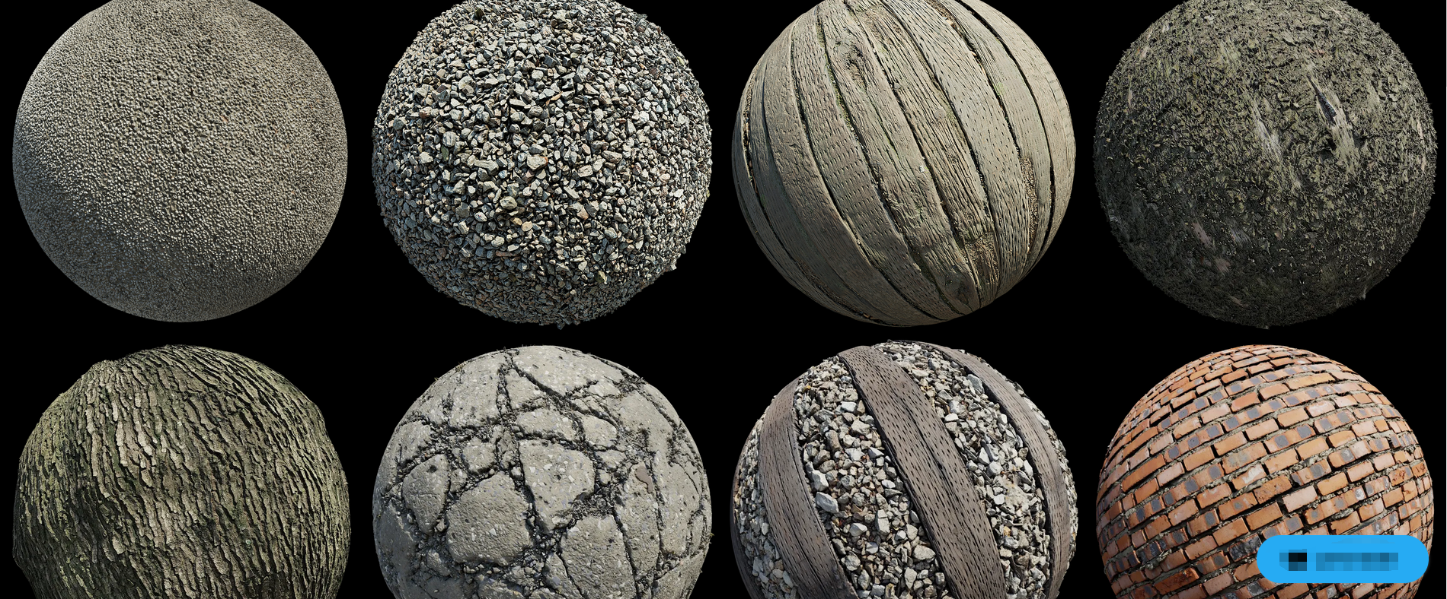
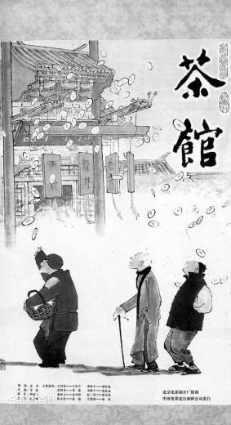
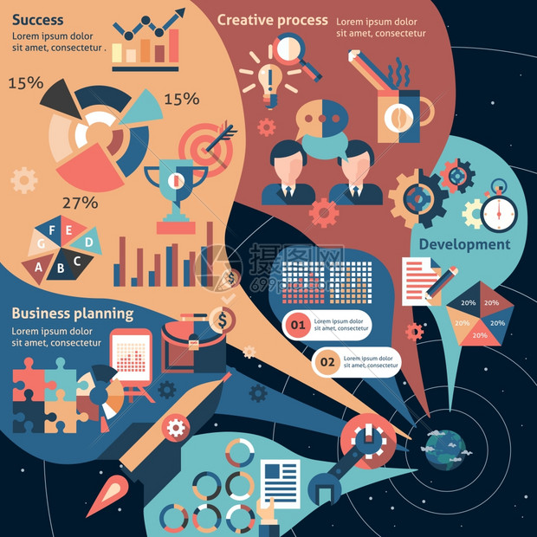
03 当前成果
艺术表现力
艺术方向+优化策略
对现有的建模资源与材质进行了详细调研与筛选，
选择符合需求的高质量模型与材质
商业可行性
进行初步评估与规划，
并多次与指导老师讨论和反馈，
围绕需求分析、市场定位及潜在合作等内容，确保项目方案具有创新性与竞争力，
Notes:
为了确保项目的艺术表现力，团队深入研究了经典舞台剧本，学习其创作技巧与表现手法，明确了动画生成的艺术方向与优化策略。
对现有的建模资源与材质进行了详细调研与筛选，选择符合需求的高质量模型与材质，确保视觉效果与功能性达到预期。
在商业可行性方面，团队进行了初步评估与规划，并多次与指导老师讨论和反馈，围绕需求分析、市场定位及潜在合作等内容，确保项目方案具有创新性与竞争力，为后续推广和实施奠定了基础。

Slide 10
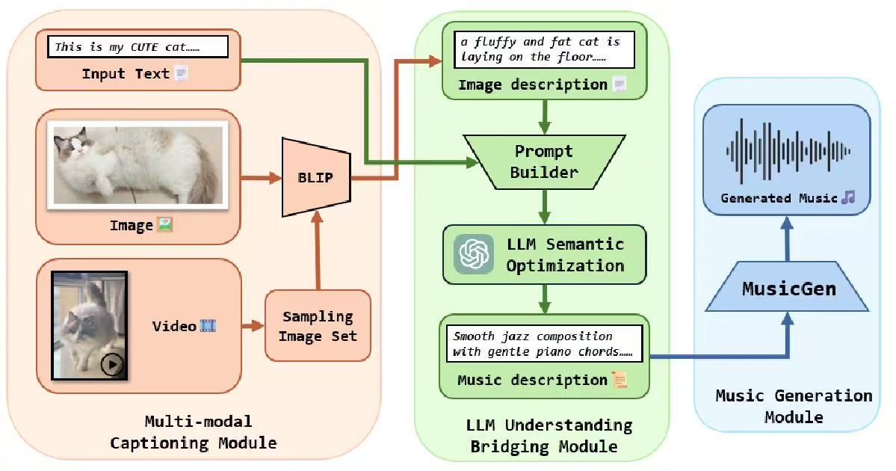
03 当前成果
图解

Slide 11
04 开发计划
团队已完成项目的初步框架搭建和关键技术实现
现阶段正进一步优化技术细节与进行系统测试，以保障项目的功能性、稳定性和艺术表现力
下一阶段工作计划：
细化自然语言处理
对接接入动画处理部分
细化建模模型
完善商业计划书
完善前端
①
优化到机器能够完全无障碍进行理解
②
实现从文字到动画的产出，完善FastAPI框架的对接能力
③
与剧本文字配套
④
实现用户的良好体验
⑤
实现相应商业转化
Notes:
整体而言，团队已完成项目的初步框架搭建和关键技术实现，现阶段正进一步优化技术细节与进行系统测试，以保障项目的功能性、稳定性和艺术表现力，项目推进顺利。
下一阶段工作计划：
进行进一步细化的自然语言处理，优化到机器能够完全无障碍进行理解
对接接入动画处理部分，实现从文字到动画的产出
细化建模模型的采用，与剧本文字配套
完善前端，实现用户的良好体验
进一步完善商业计划书，并实现相应商业转化

Slide 12
05 总结与展望
暂时还没删减
从商业和科研角度来看，项目组拥有相对广阔的前景以及相对光明的未来。
本项目旨在通过现代技术与机器学习的结合，实现从简要文本描述到3D建模动画生成的全流程，以优化影视戏剧艺术的制作与预演过程，同时为个体用户提供全新的视频生成方式。
技术层面 已具备扎实的技术基础与清晰的功能规划。
商业层面 团队在可行性分析与市场定位方面开展了调研，为后续实施与推广奠定了基础。
团队的下一阶段将巩固已有成果并进一步提升自身，进行更全面的发展。
下一阶段，自然语言处理模块；
完善文字到动画的生成对接，确保输出结果的逻辑性与视觉表现力；
深化建模资源与文本内容的匹配程度，增强系统生成动画的真实感与艺术性。
同时，将对前端界面进行优化，提升用户的交互体验与实时预览功能。最后，团队还将进一步完善商业计划，探索市场推广与合作模式，力求项目成果具备实际应用价值与市场竞争力。
Notes:
从商业和科研角度来看，项目组拥有相对广阔的前景以及相对光明的未来。
本项目旨在通过现代技术与机器学习的结合，实现从简要文本描述到3D建模动画生成的全流程，以优化影视戏剧艺术的制作与预演过程，同时为个体用户提供全新的视频生成方式。
技术层面 已具备扎实的技术基础与清晰的功能规划。
商业层面 团队在可行性分析与市场定位方面开展了调研，为后续实施与推广奠定了基础。
团队的下一阶段将巩固已有成果并进一步提升自身，进行更全面的发展。
下一阶段，自然语言处理模块；
完善文字到动画的生成对接，确保输出结果的逻辑性与视觉表现力；
深化建模资源与文本内容的匹配程度，增强系统生成动画的真实感与艺术性。
同时，将对前端界面进行优化，提升用户的交互体验与实时预览功能。最后，团队还将进一步完善商业计划，探索市场推广与合作模式，力求项目成果具备实际应用价值与市场竞争力。

Slide 13
文景方圆
基于影视戏剧类文本处理与AI建模的动态场景构建
烦请专家斧正
2025.03.01

